Slide 1


ШКОЛА ЕСТЕСТВЕННЫХ НАУК
Кафедра информационных систем управления
МОДИФИКАЦИЯ СИСТЕМЫ «1С: УПРАВЛЕНИЕ ПРОИЗВОДСТВЕННЫМ ПРЕДПРИЯТИЕМ» ДЛЯ СОПРОВОЖДЕНИЯ ПРОЦЕССА ПРОДАЖ ПРОИЗВОДСТВЕННОГО ПРЕДПРИЯТИЯ
Научный руководитель:
Бедрина С. Л.
Выполнил студент гр. Б8419:
Котик С. В.
2019

Slide 2
Цель и задачи
Объект и предмет
Цель - модификация системы «1С: УПП» производственного предприятия ООО «Мясокомбинат Лесозаводский», с целью автоматизации процесса продаж.
Задачи:
провести анализ предметной области и его бизнес-процессов;
провести анализ возможностей системы «1С: УПП» для сопровождения процесса продаж и выявить его недостатки;
провести анализ рынка программного обеспечения;
разработать постановку задачи и дать обоснование основным проектным решениям;
разработать информационное и программное обеспечения для сопровождения процесса продаж;
провести модификацию системы «1С: УПП».
Объектом исследования является компания ООО «Мясокомбинат Лесозаводский».
Предметом исследования является процесс продаж производственного предприятия.

Slide 3
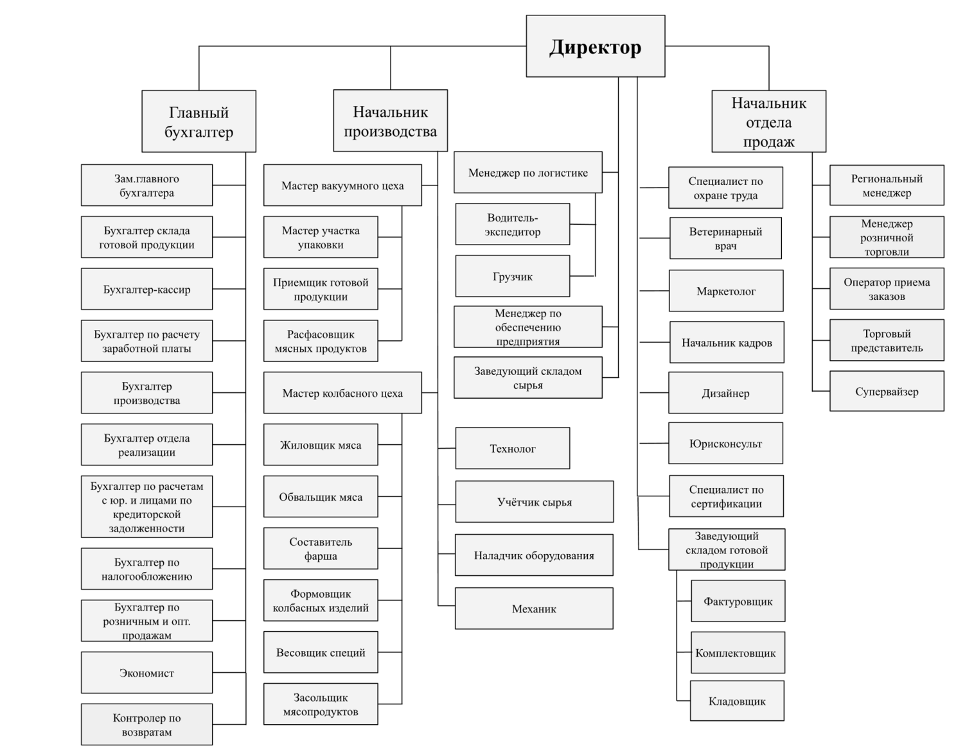
Характеристика предметной области
ООО «Мясокомбинат Лесозаводский» — предприятие города Лесозаводска, оснащенное новейшим технологическим оборудованием. Главной целью функционирования компании является разработка и выпуск серийной продукции из мяса убойных животных и мяса птиц, а также ее реализация по торговым точкам.
Компания имеет комплексное прикладное решение «1С: Управление производственным предприятием».

Slide 4
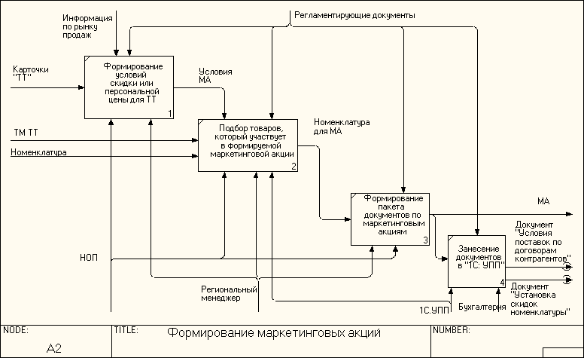
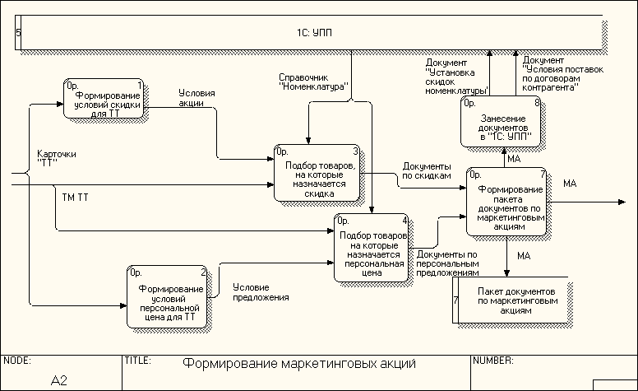
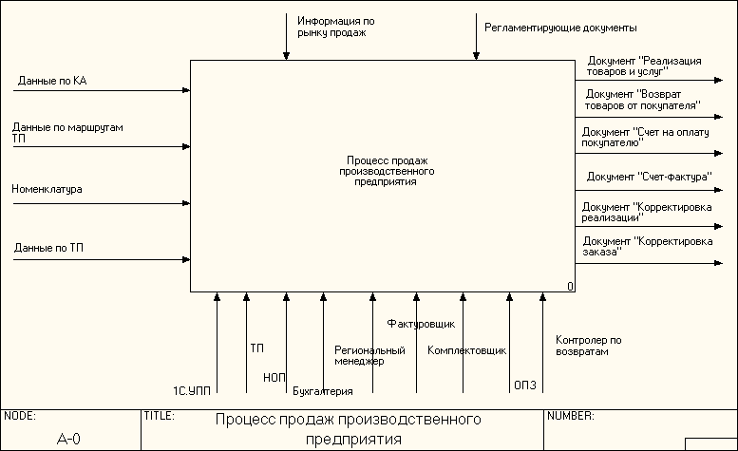
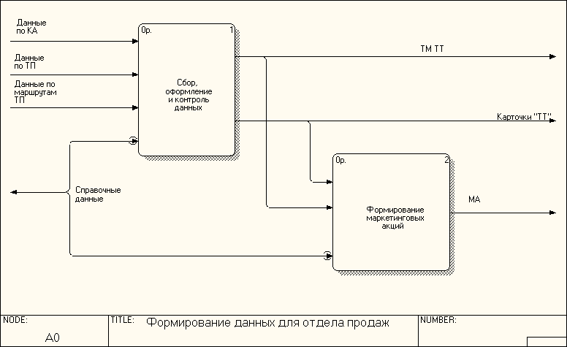
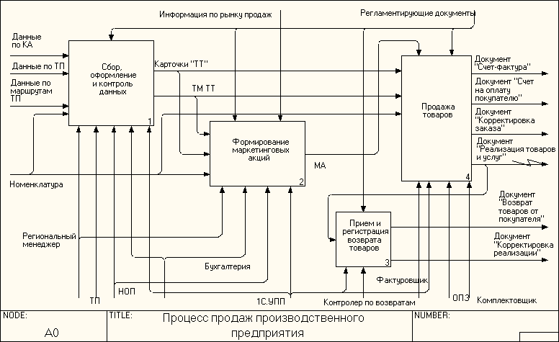
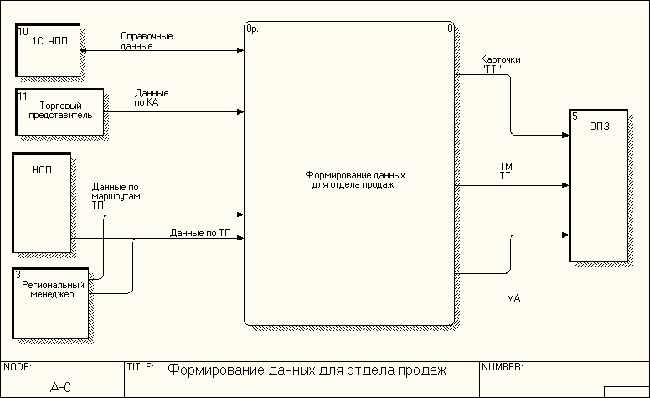
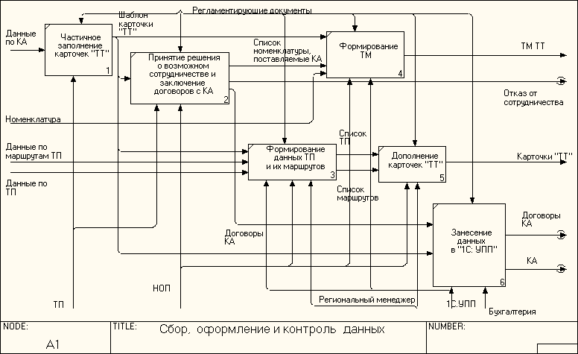
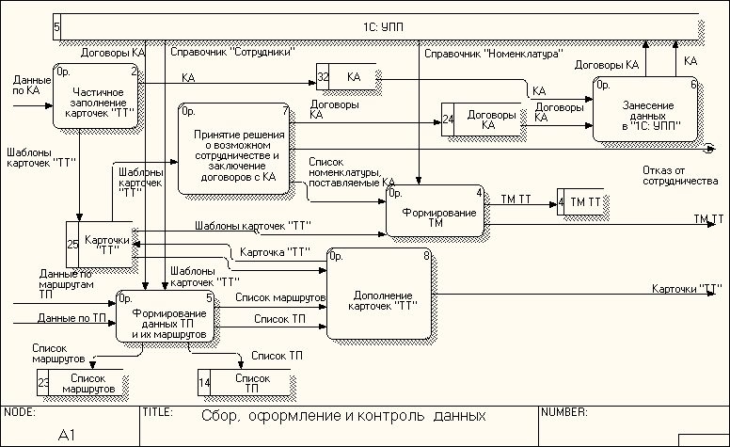
Наличие большого числа бумажных носителей
Анализ предметной области
Процессы, отвечающие за формирование данных отдела продаж
Отсутствие возможности хранения данных в системе
Методология IDEF0, модель AS-IS
Методология DFD, модель AS-IS
Снижение оперативности работы при формировании маркетинговых акций

Slide 5
Проблемы
В ходе анализа полученных моделей были выявлены следующие недостатки стандартной конфигурации «1С: УПП»:
сотрудниками бухгалтерии в систему вносится только часть данных (около 15%) необходимых для отдела продаж;
все данные, с которыми работает отдел продаж хранятся на бумажных носителях;
отсутствие информационных объектов в модели данных системы для работы с данными торговых точек и составления сопроводительных документов, в частности, по торговым матрицам.
отсутствие удобных и интуитивно-понятных форм, необходимых пользователям отдела продаж.

Slide 6
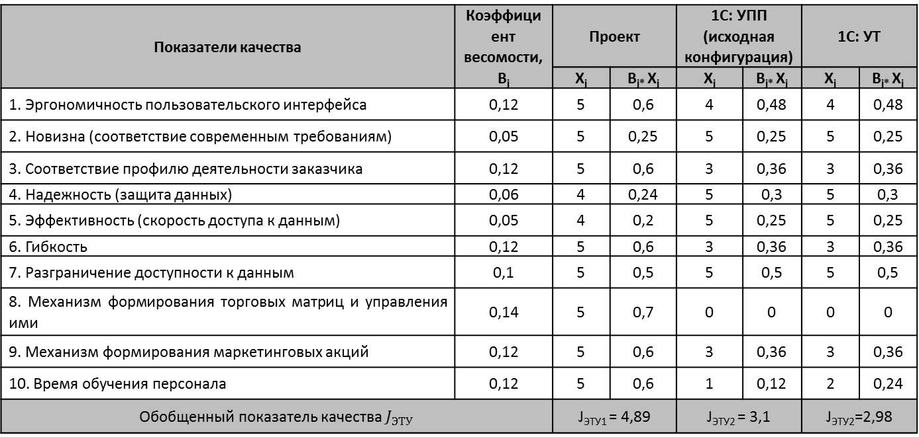
Сравнительная характеристика программного обеспечения
Показатели качества | Коэффициент весомости, B_{j} | Проект |  | 1С: УПП (исходная конфигурация) |  | 1С: УТ
 |  | X_{j} | В_{j*} X_{j} | X_{j} | В_{j*} X_{j} | X_{j} | В_{j*} X_{j}
1. Эргономичность пользовательского интерфейса | 0,12 | 5 | 0,6 | 4 | 0,48 | 4 | 0,48
2. Новизна (соответствие современным требованиям) | 0,05 | 5 | 0,25 | 5 | 0,25 | 5 | 0,25
3. Соответствие профилю деятельности заказчика | 0,12 | 5 | 0,6 | 3 | 0,36 | 3 | 0,36
4. Надежность (защита данных) | 0,06 | 4 | 0,24 | 5 | 0,3 | 5 | 0,3
5. Эффективность (скорость доступа к данным) | 0,05 | 4 | 0,2 | 5 | 0,25 | 5 | 0,25
6. Гибкость | 0,12 | 5 | 0,6 | 3 | 0,36 | 3 | 0,36
7. Разграничение доступности к данным | 0,1 | 5 | 0,5 | 5 | 0,5 | 5 | 0,5
8. Механизм формирования торговых матриц и управления ими | 0,14 | 5 | 0,7 | 0 | 0 | 0 | 0
9. Механизм формирования маркетинговых акций | 0,12 | 5 | 0,6 | 3 | 0,36 | 3 | 0,36
10. Время обучения персонала | 0,12 | 5 | 0,6 | 1 | 0,12 | 2 | 0,24
Обобщенный показатель качества $J_{ЭТУ}$ |  | J_{ЭТУ1} = 4,89 |  | J_{ЭТУ2} = 3,1 |  | J_{ЭТУ2}=2,98
Коэффициент технического уровня с учетом первого аналога «1С: УПП»:
Коэффициент технического уровня с учетом второго аналога «1С: УТ 8»:

Slide 7
Предложенные решения
В системе «1С: УПП» необходимо разработать отдельные информационные объекты для работы с:
торговыми сетями;
торговыми точками;
торговыми матрицами;
торговыми представителями;
маршрутами торговых представителей.
Модифицированная система должна выполнять следующие действия:
предоставлять доступ для работы с данными отдела продаж в соответствии с выделенными ролями;
производить консолидацию данных в зависимости от решаемых отделом продаж задач;
хранить информацию в новых информационных объектах;
осуществлять ввод данных;
производить поиск и сортировку по данным отдела продаж;
оказывать помощь при принятии управленческих решений.

Slide 8
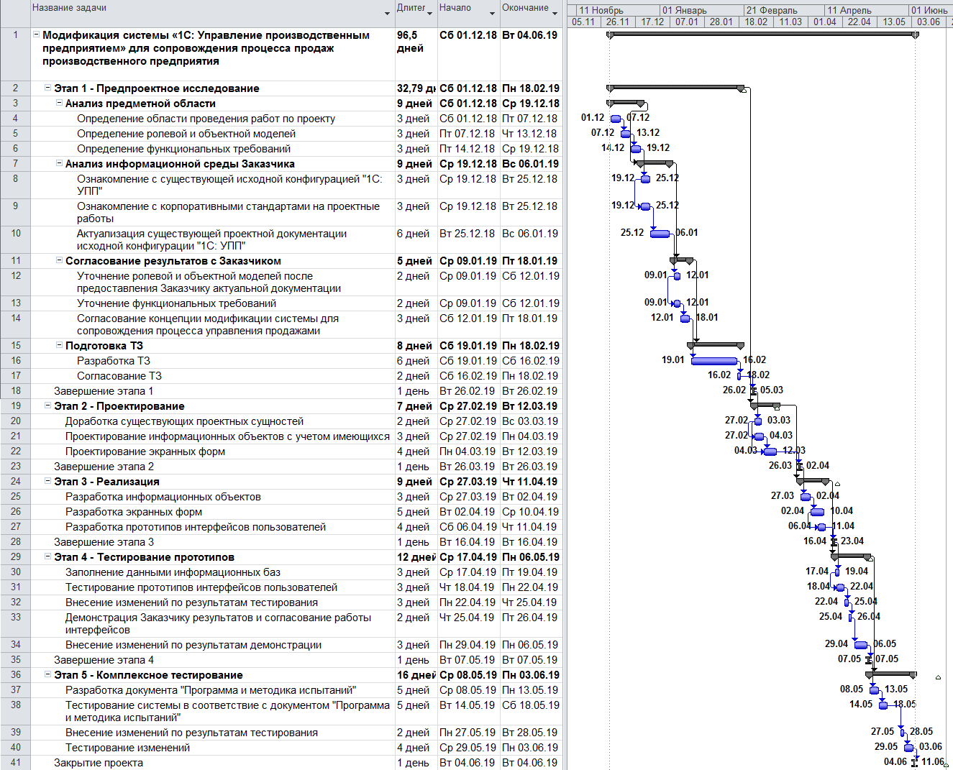
Диаграмма Ганта
Планирование IT-проекта – множество взаимосвязанных итераций, итогом которых выступает единый сводный план. Данный план предусматривает множество факторов: ограничение проекта по времени и ресурсам, возможные риски и многое другое; без которых невозможно реализовать работу по проектированию системы должным образом.

Slide 9
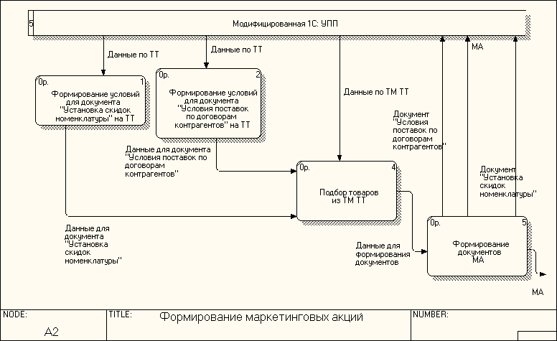
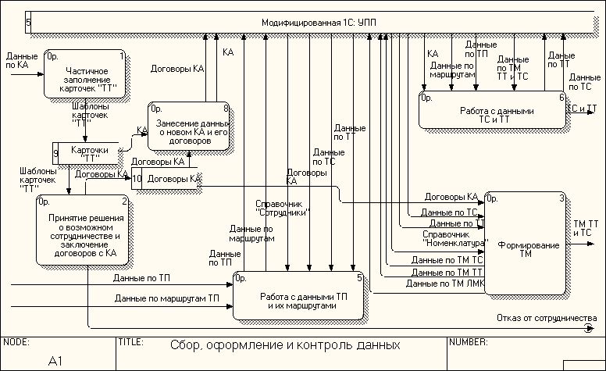
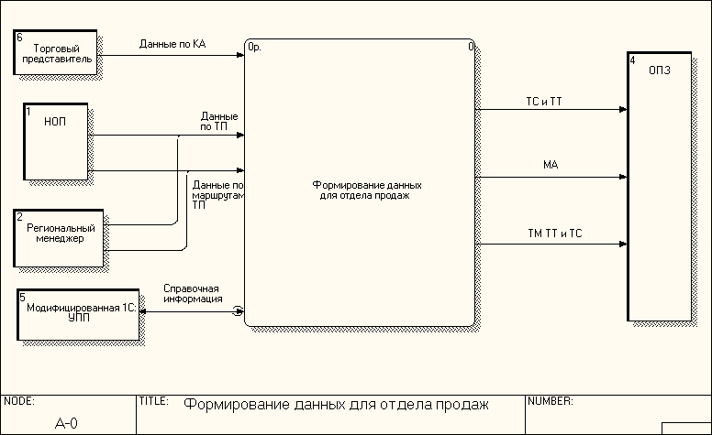
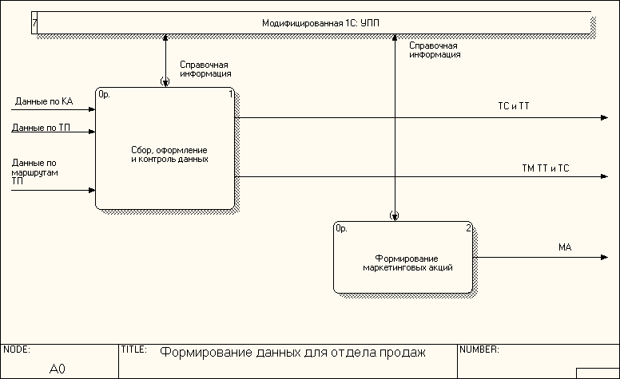
Анализ требований к модернизируемой системе
Новые информационные объекты
Методология DFD, модель TO-BE
Сокращение числа бумажных носителей
Возможность работы с данными в системе «1С: УПП»
Возможность формирования маркетинговых акций без использования бумажных документов

Slide 10
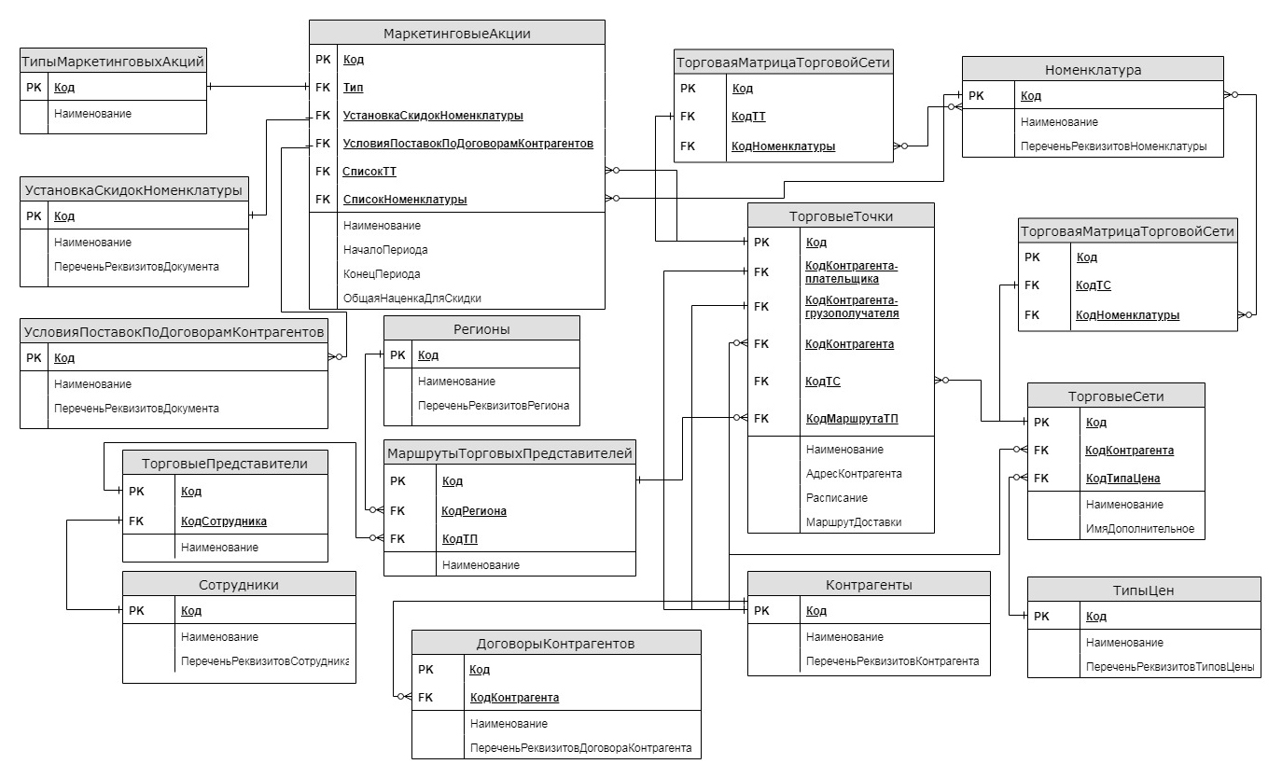
Логическая модель данных

Slide 11
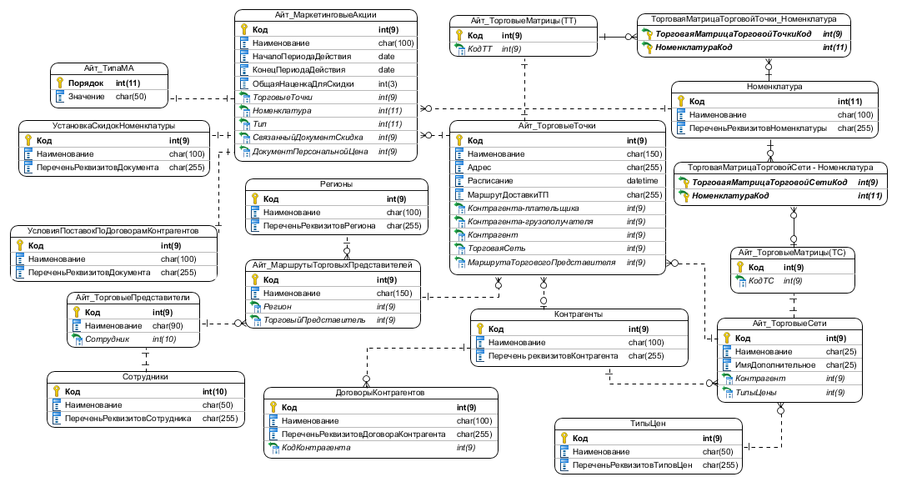
Физическая модель данных

Slide 12
Шаблон пользовательских форм

Slide 13
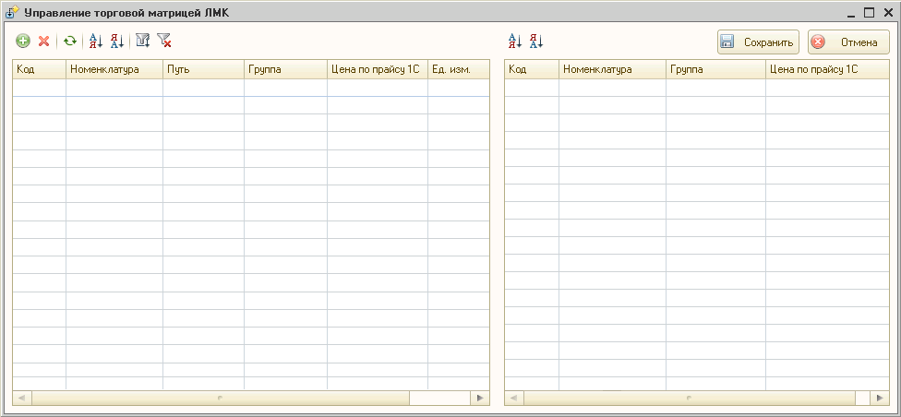
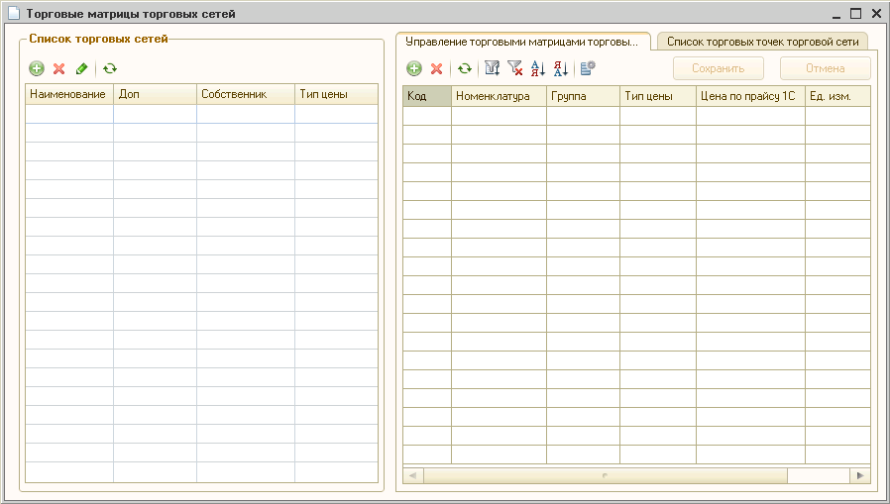
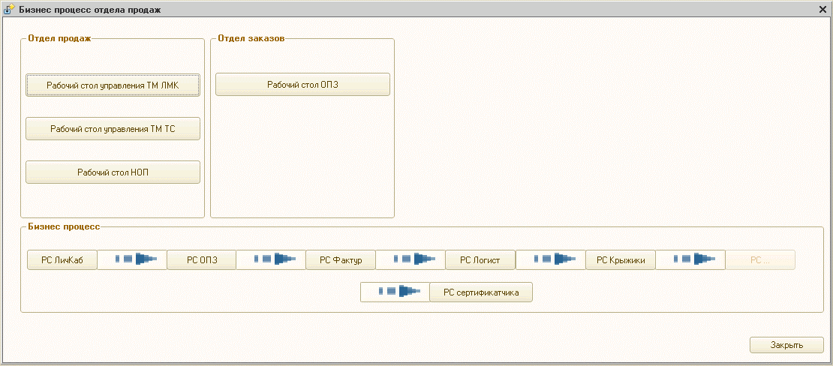
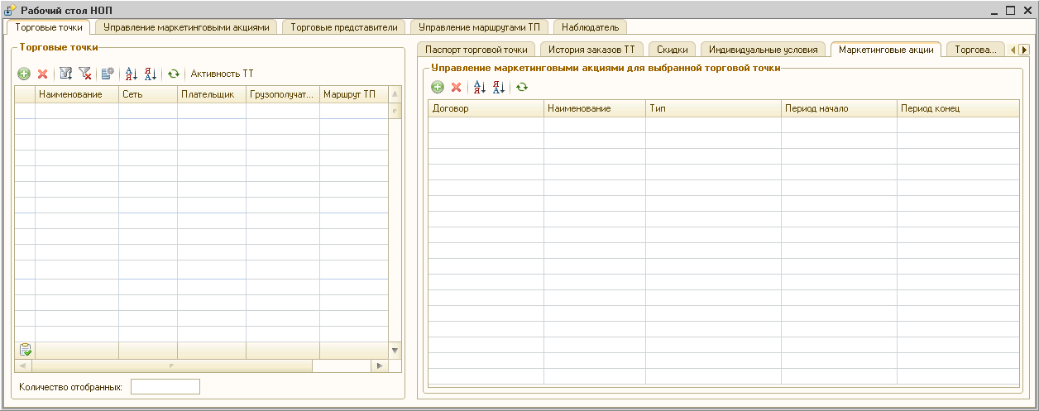
Разработанные формы

Slide 14
Алгоритм и технологическая схема

Slide 15
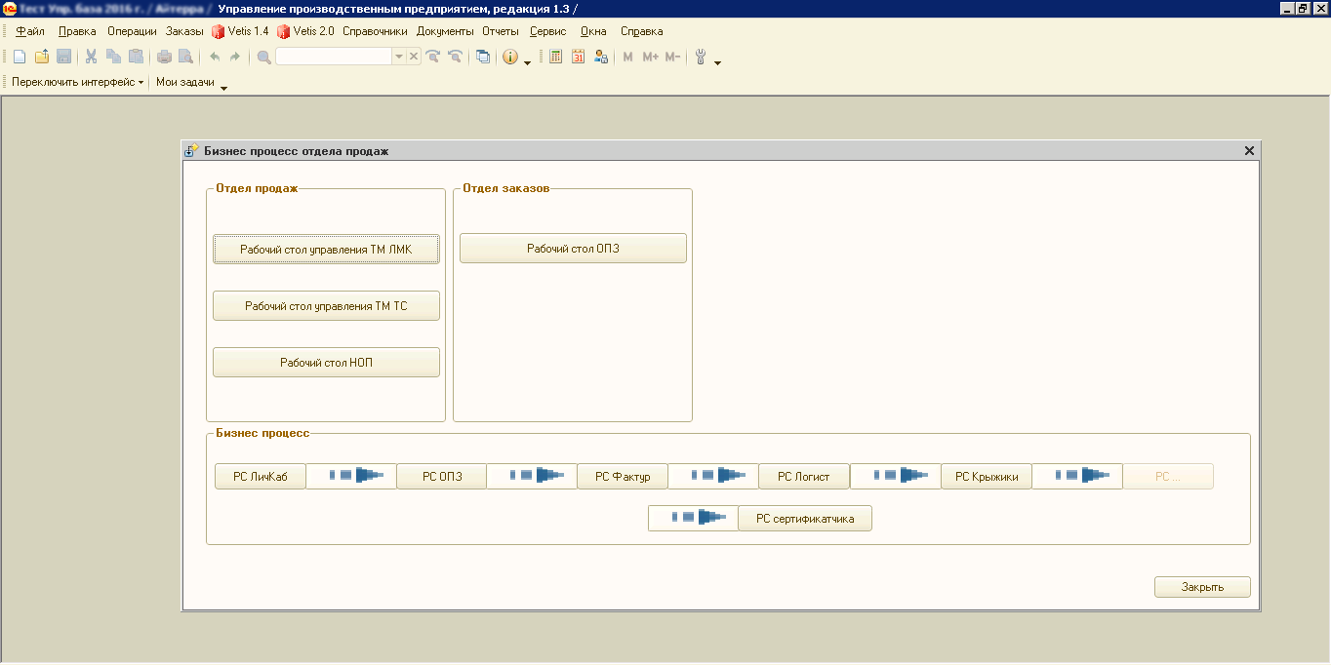
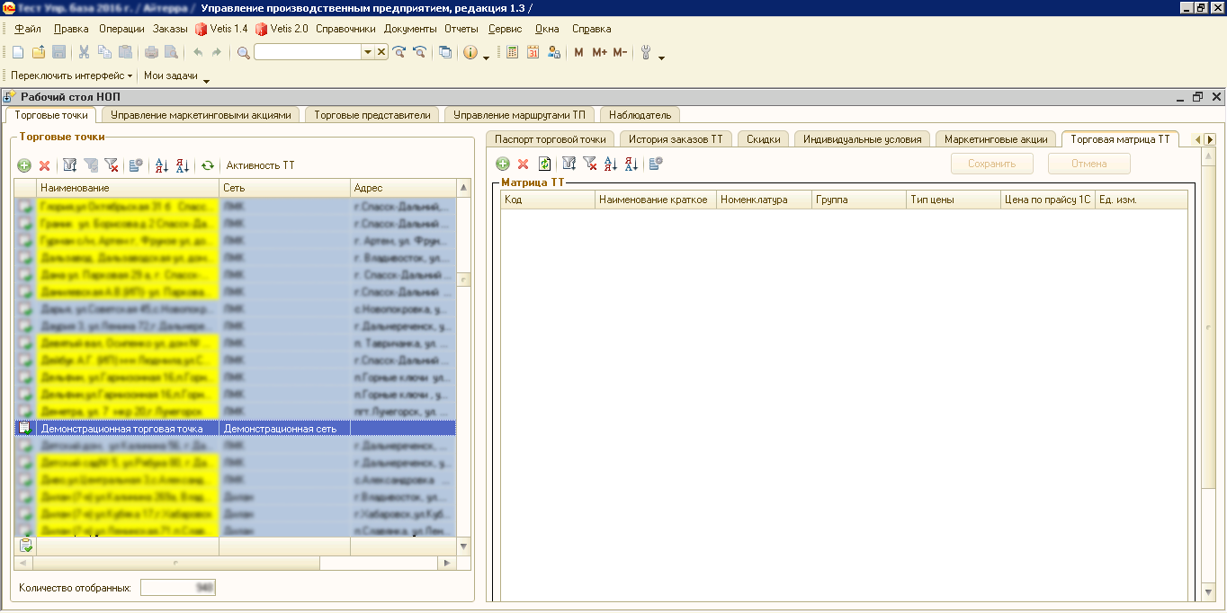
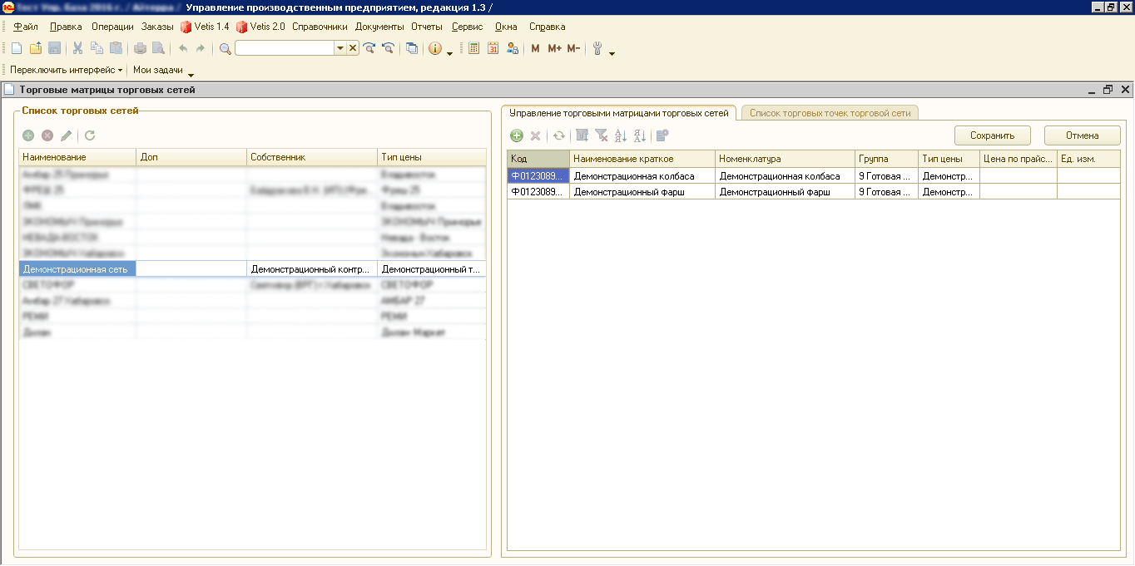
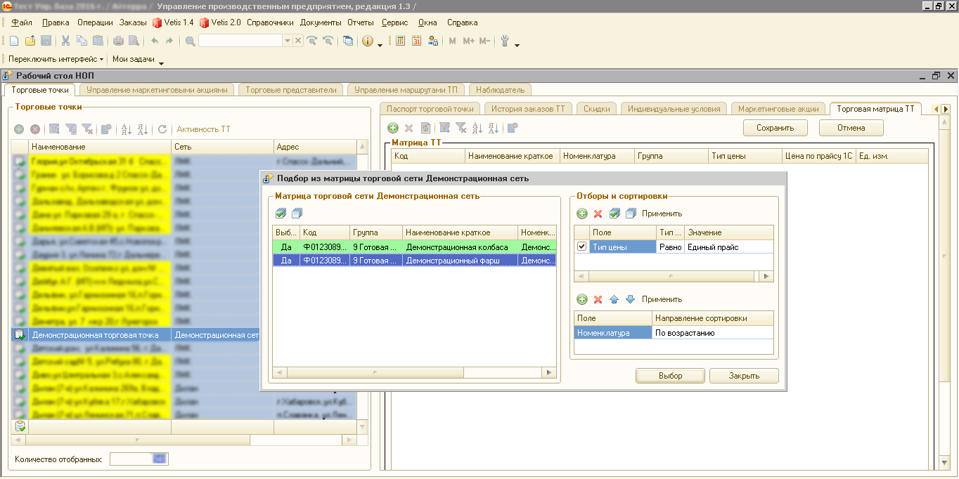
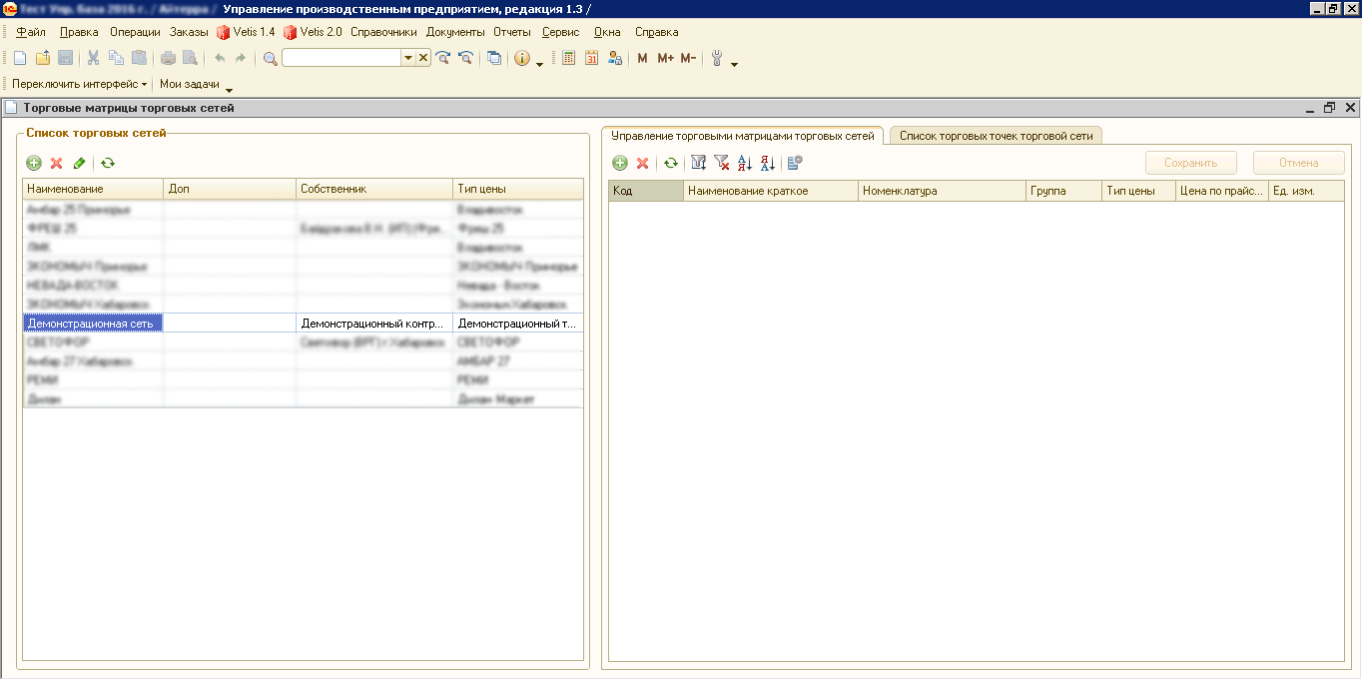
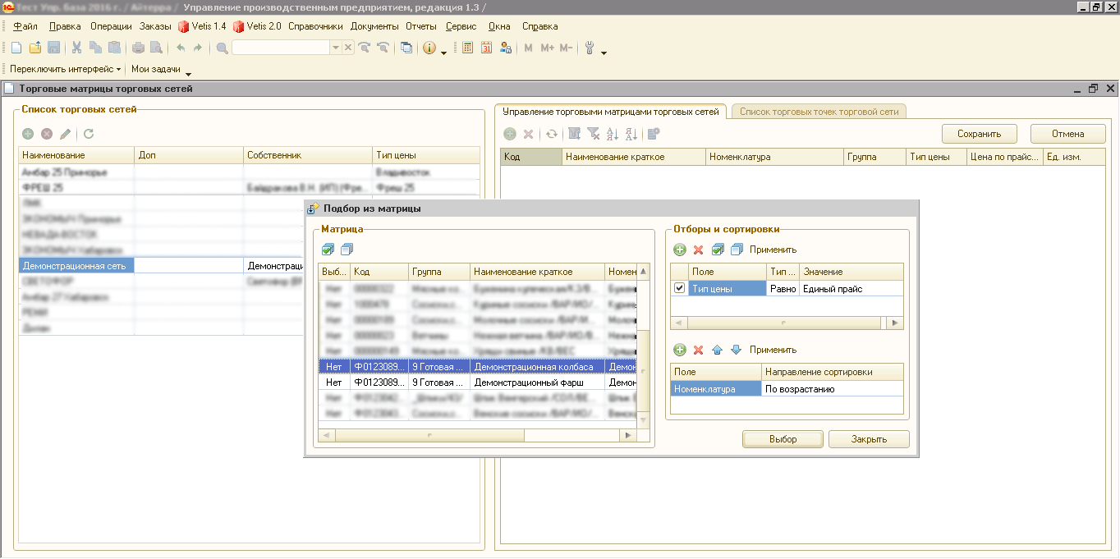
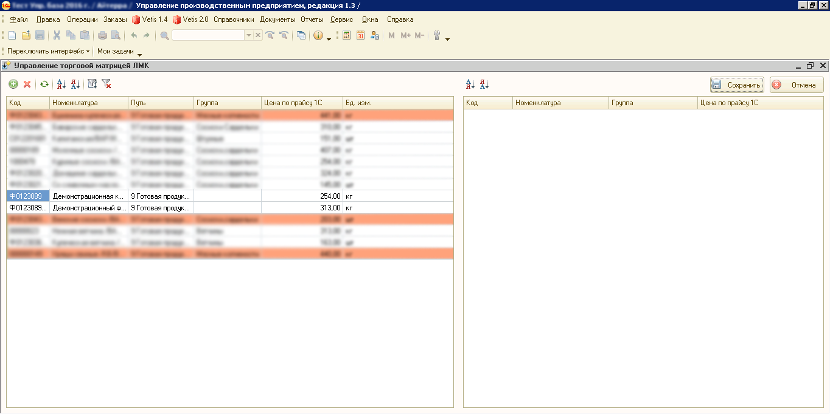
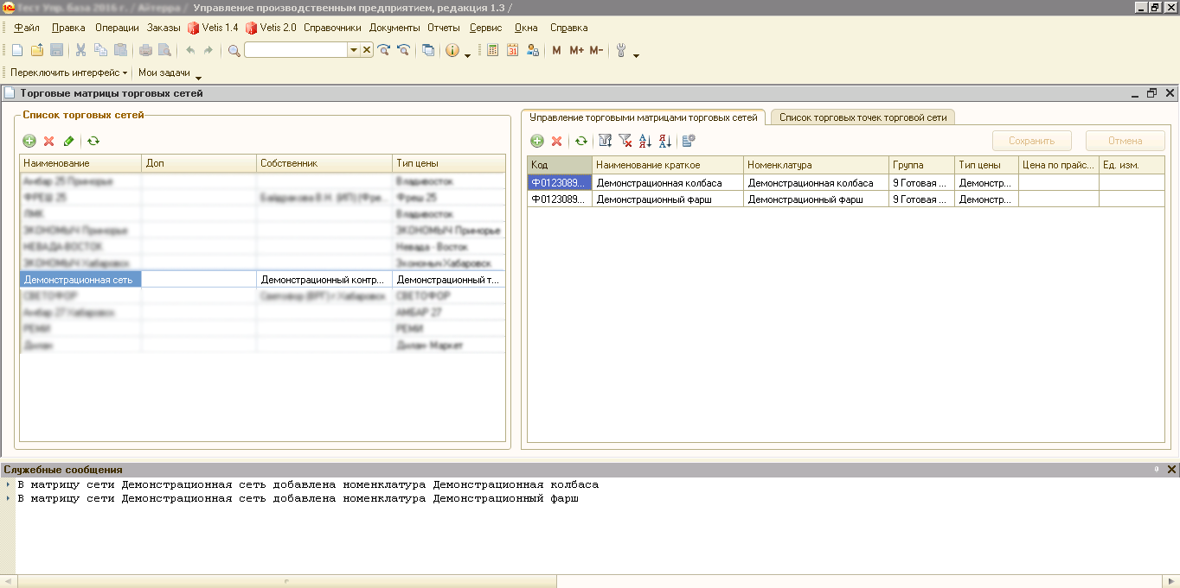
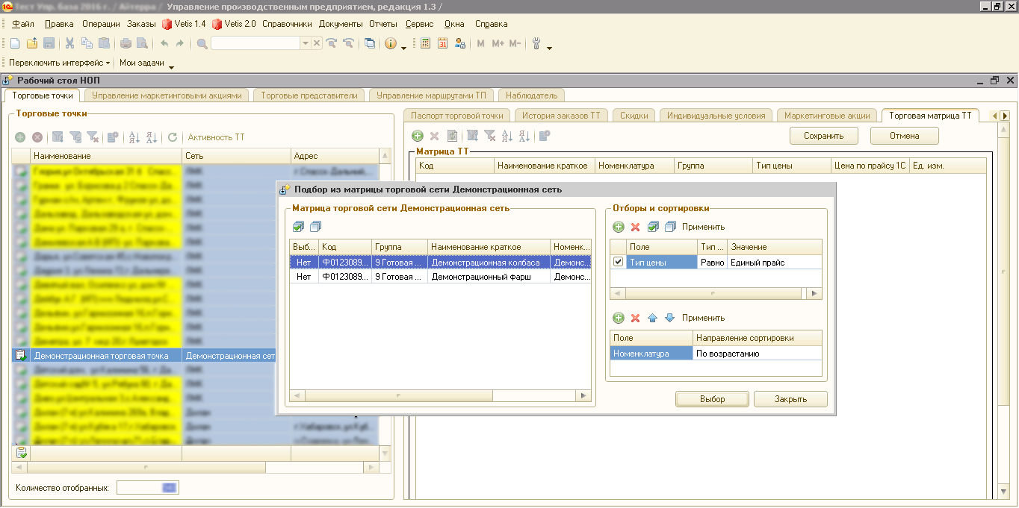
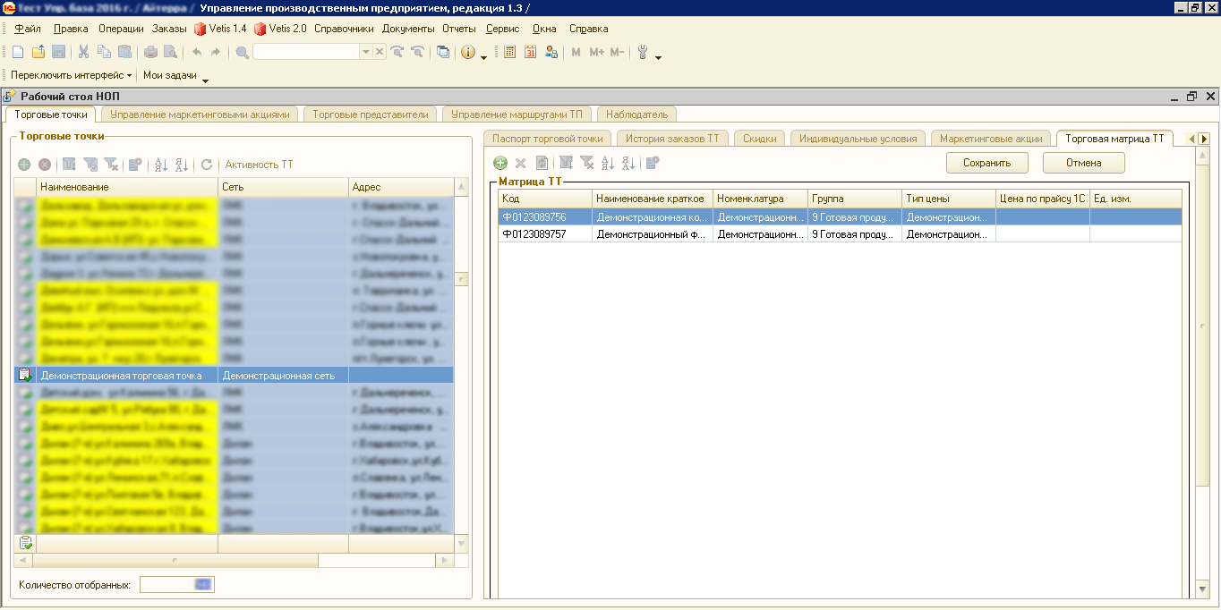
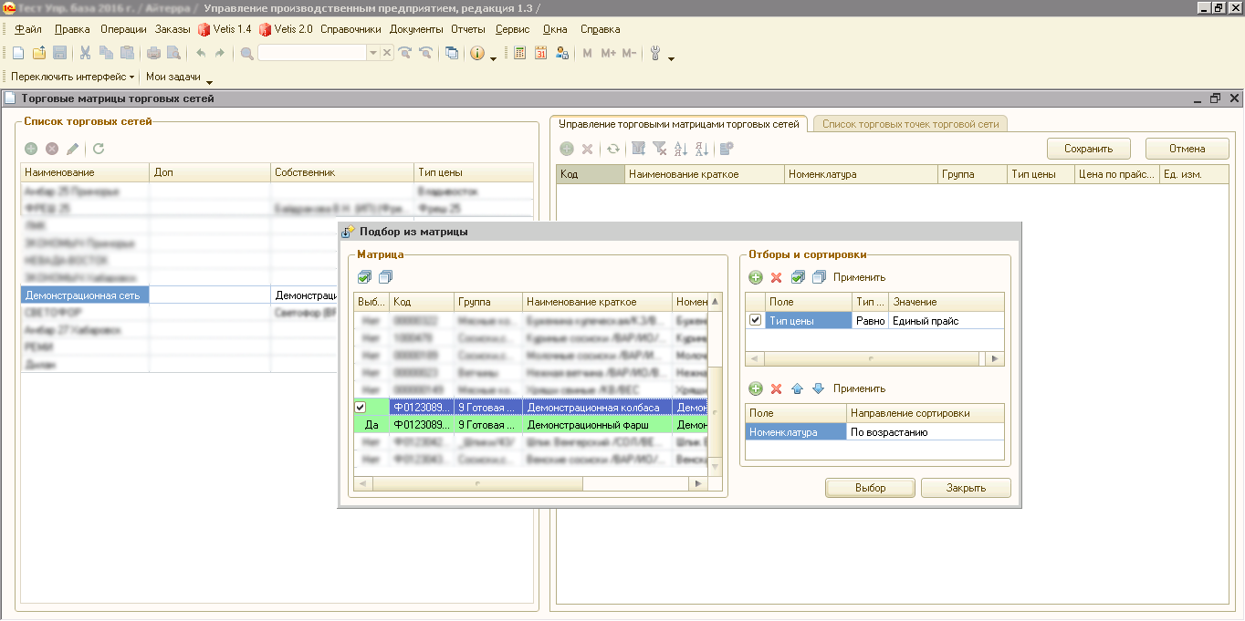
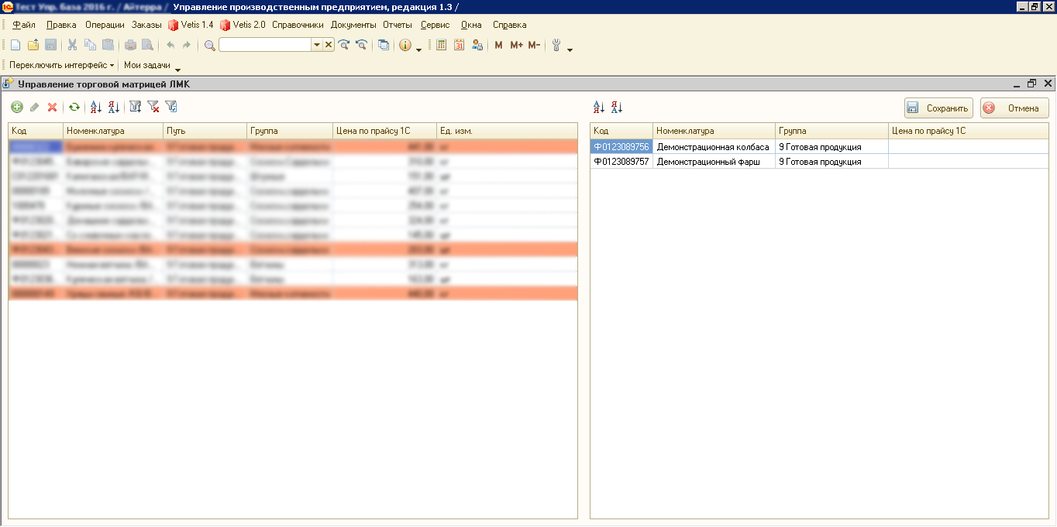
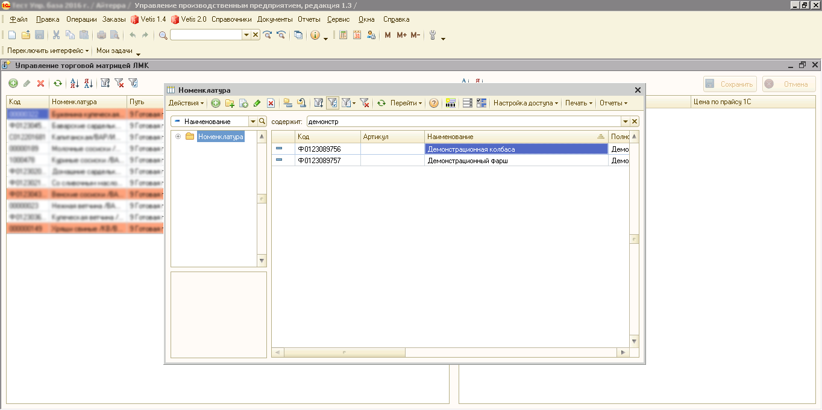
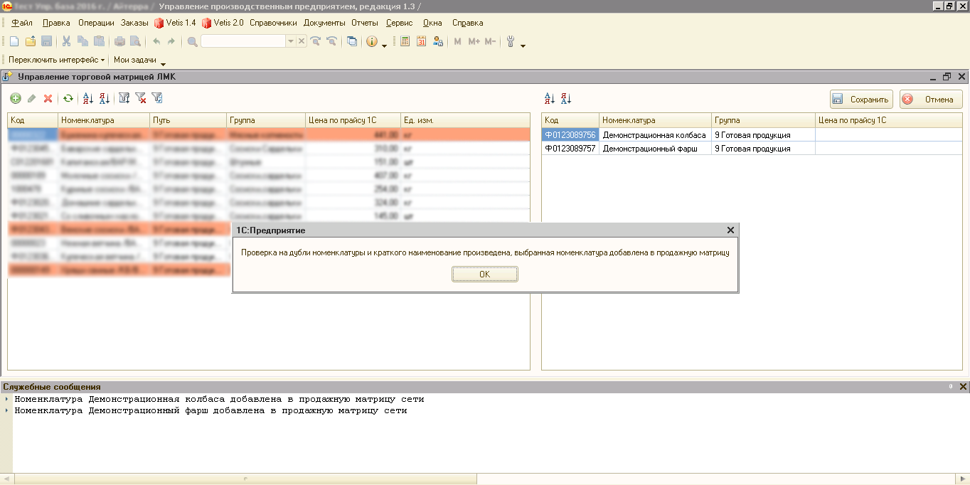
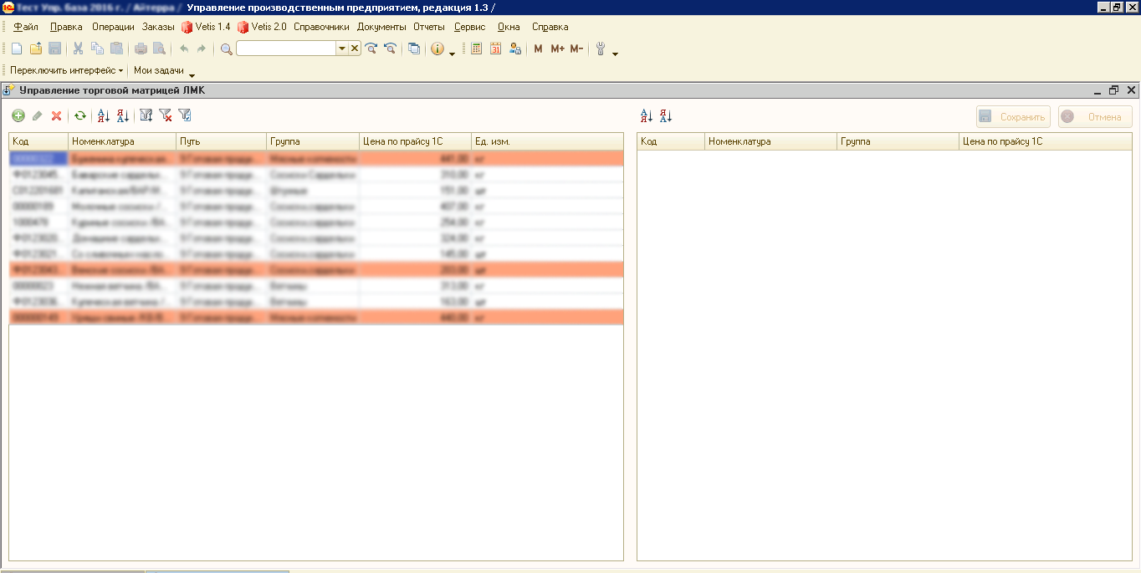
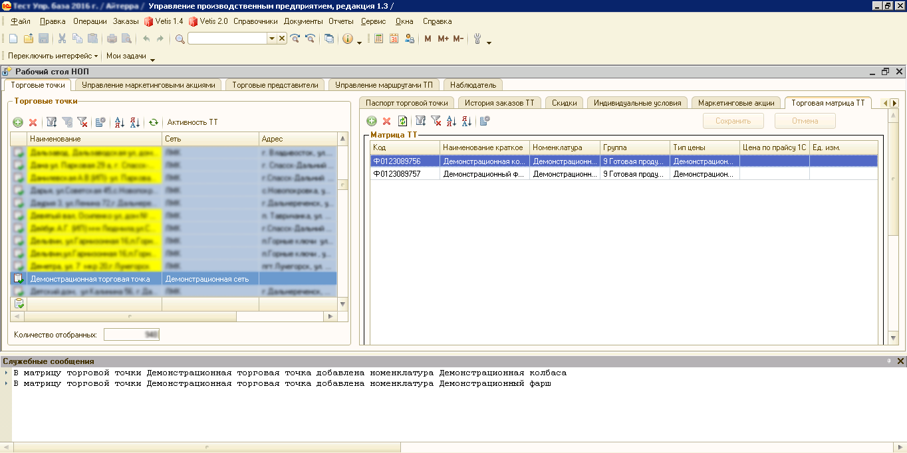
Контрольный пример

Slide 16
Заключение
В результате выполнения выпускной квалификационной работы была модифицирована система «1С: Управление производственным предприятием», а именно разработаны новые информационные объекты и внешние обработки с удобными формами для формирования данных отдела продаж на производственном предприятии ООО «Мясокомбинат Лесозаводский».
Результатами ВКР являются:
– модифицированная база данных с включением в нее новых информационных объектов в системе «1С: УПП» для сопровождения процесса продаж с целью консолидации новых и имеющихся объектов;
– созданы эргономичные и удобные формы для формирования данных отдела продаж;
– изменена технология работы с данными отдела продаж и разработаны алгоритмы к ним, в частности, для работы с торговыми точками и их торговыми матрицами, торговыми представителями и их маршрутами, также маркетинговыми акциями.

Slide 17

Спасибо за внимание!

